Slide 1

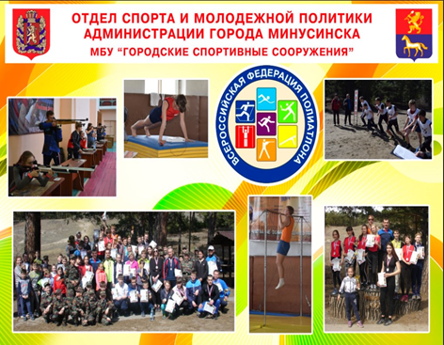

МУНИЦИПАЛЬНАЯ ПРОГРАММА
«Физическая культура и спорт
в муниципальном образовании город Минусинск»

Slide 2
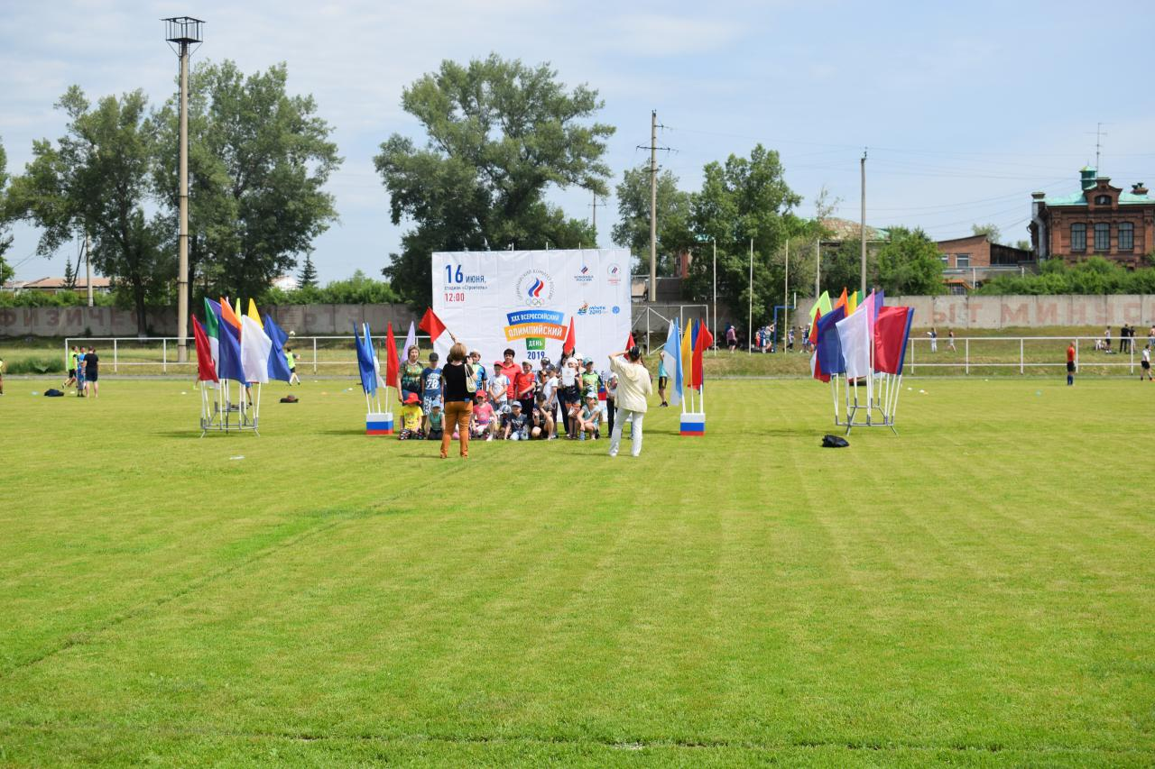
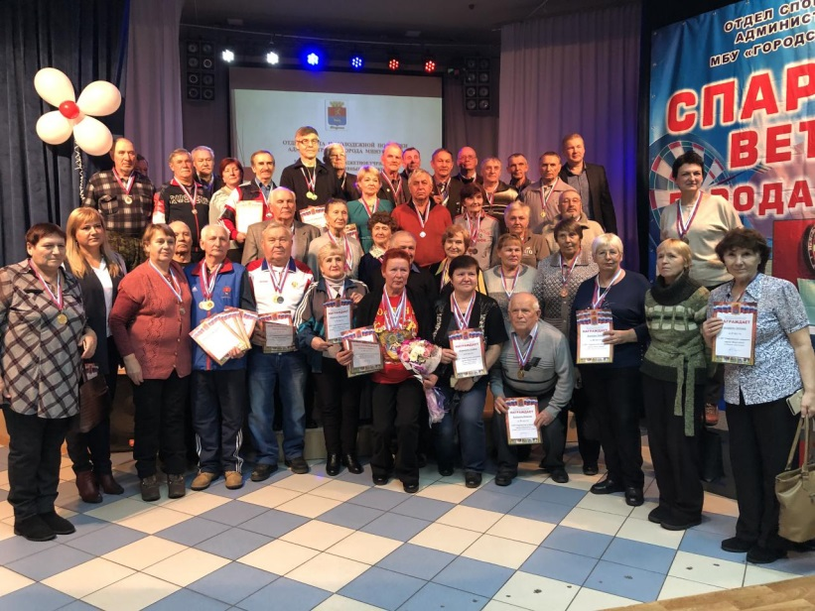
Распределение планируемых расходов по подпрограммам муниципальной программы
№ п/п | Статус (муниципальная программа, подпрограмма) | Наименование программы, подпрограммы | Расходы (тыс. руб.), годы
 |  |  | 2020 | 2021 | 2022 | Итого на период
1. | Муниципальная программа | «Физическая культура и спорт в муниципальном образовании город Минусинск» | 70706,01 | 55815,82 | 55815,82 | 182337,65

Slide 3
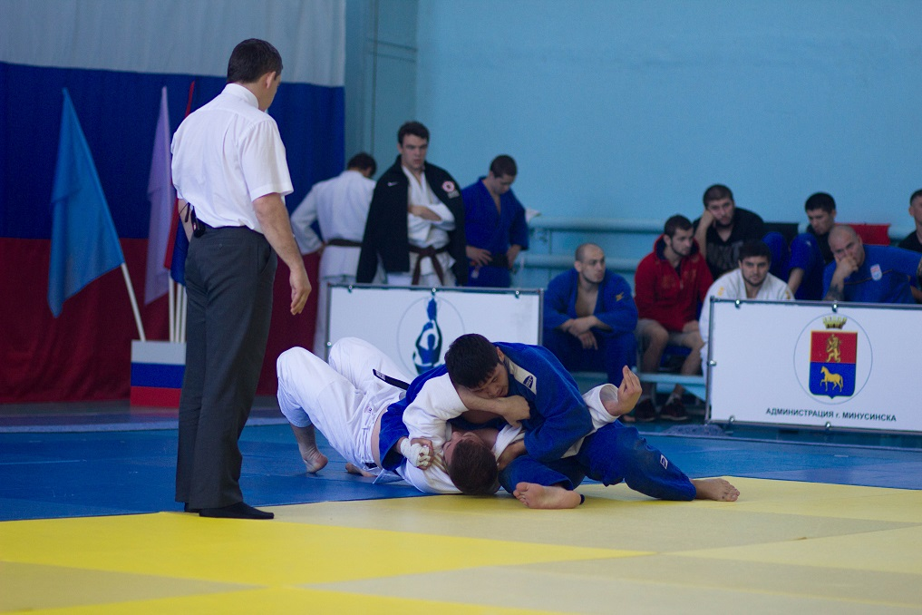
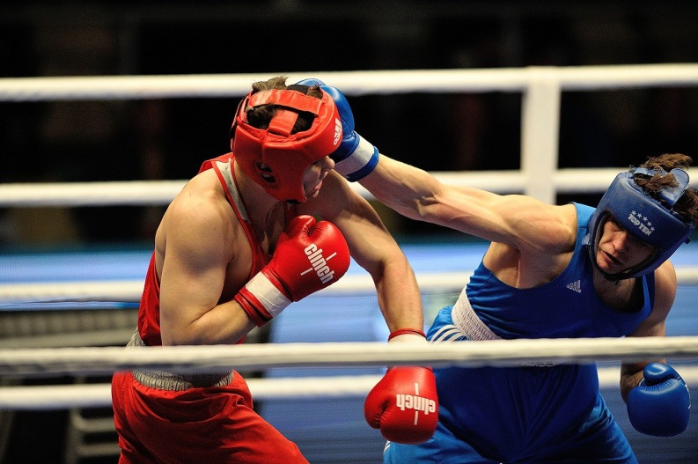
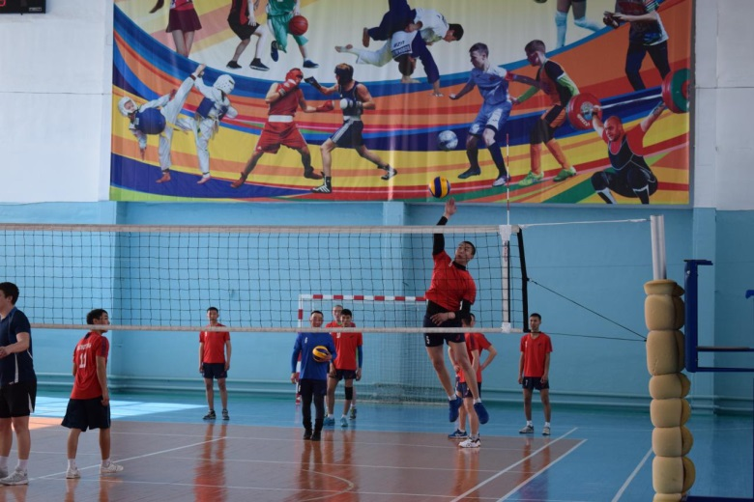
Перечень подпрограмм муниципальной программы
подпрограмма 1 «Развитие массовой физической культуры и спорта»;
подпрограмма 2 «Развитие системы подготовки спортивного резерва»;
подпрограмма 3 «Выполнение муниципальных функций в установленной форме»

Slide 4
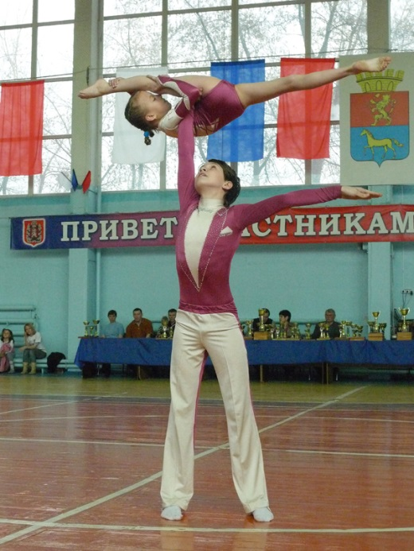
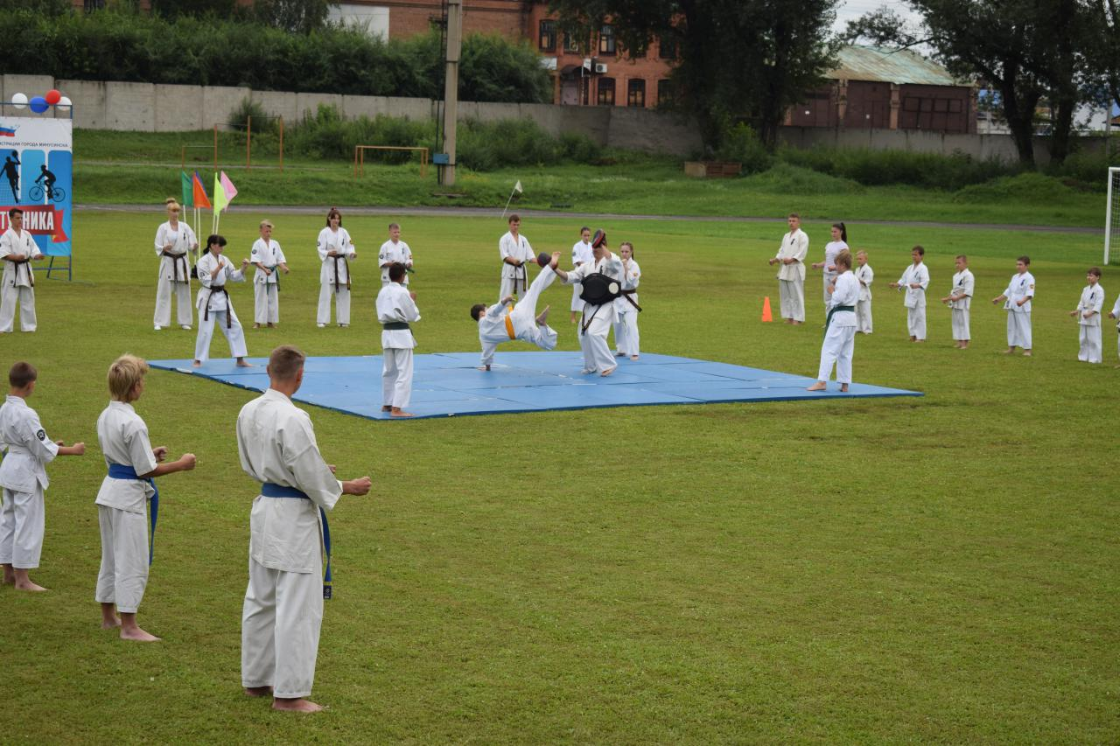
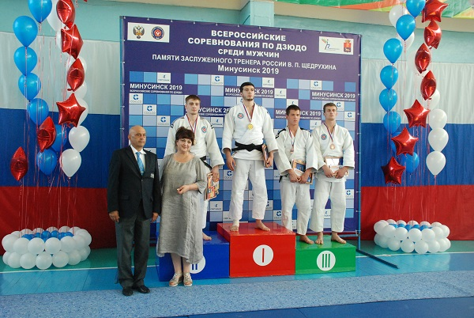
Цели муниципальной
Программы
Создание и оптимизация условий, обеспечивающих возможность для жителей города вести здоровый образ жизни, систематически заниматься физической культурой и спортом (включая спорт высших достижений), получить доступ к развитой спортивной инфраструктуре

Slide 5
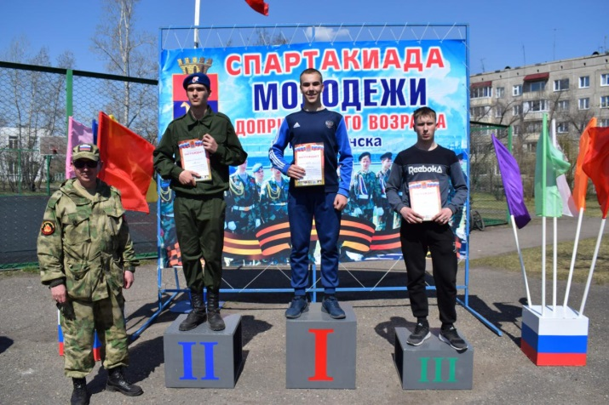
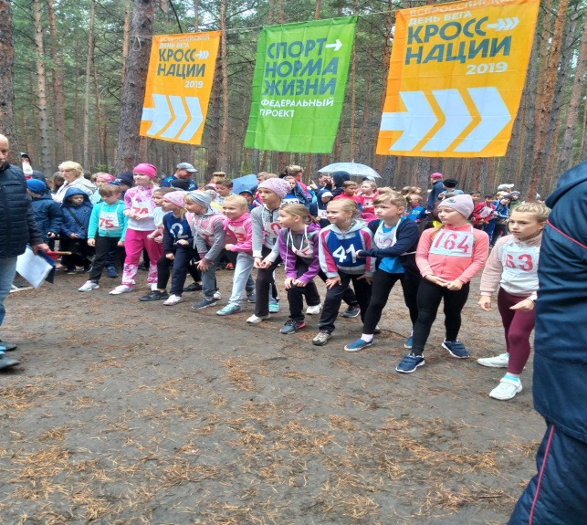
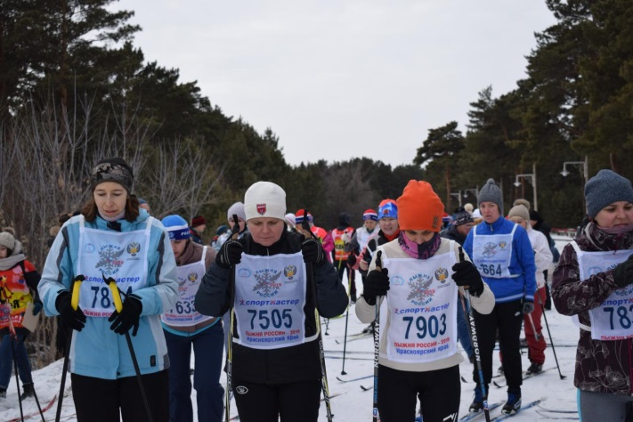
Задачи муниципальной
Программы
развитие массовой физической культуры и спорта, проведение спортивных мероприятий;
разработка и реализация комплекса мер по пропаганде физической культуры и спорта как важнейшей составляющей здорового образа жизни;
формирование системы подготовки спортивного резерва;
совершенствование финансового обеспечения физкультурно-спортивной деятельности;
укрепление материально-технической спортивной базы для занятий физической культурой и спортом.

Slide 6
Подпрограмма 1
«Развитие массовой физической культуры и спорта»
№ п/п | Статус (муниципальная программа, подпрограмма) | Наименование программы, подпрограммы | Расходы (тыс. руб.), годы
 |  |  | 2020 | 2021 | 2022 | Итого на период
 | Подпрограмма 1 «Развитие массовой физической культуры и спорта», в том числе: |  | 36569,28 | 27648,89 | 27648,89 | 91867,06
1.1. | Обеспечение деятельности (оказание услуг) подведомственных учреждений |  | 28791,75 | 25221,83 | 25221,83 | 79235,41
1.2 | Поддержка комплексного развития муниципальных учреждений |  | 1608,85 | 0 | 0 | 1608,85
1.3 | Организация, проведение спортивно-массовых, спортивных мероприятий и обеспечение участия в соревнованиях, согласно календарного плана |  | 1301,67 | 2427,06 | 2427,06 | 6155,79
1.4 | Расходы на поддержку спортивных клубов по месту жительства |  | 1516,00 | 0,00 | 0,00 | 1516,00
1.5 | Расходы на приобретение специализированных транспортных средств для перевозки инвалидов, спортивного оборудования, инвентаря, экипировки для занятий физической культурой и спортом лиц с ограниченными возможностями здоровья и инвалидов в муниципальных физкультурно-спортивных организациях |  | 351,01 | 0,00 | 0,00 | 351,01
1.6 | Расходы на осуществление капитальных вложений в объекты капитального строительства государственной (муниципальной) собственности бюджетным учреждениям (Разработка проектно-сметной документации на реконструкцию стадиона «Электрон») |  | 3000,00 | 0,00 | 0,00 | 3000,00

Slide 7
Подпрограмма 2
«Развитие системы подготовки спортивного резерва»
№ п/п | Статус (муниципальная программа, подпрограмма) | Наименование программы, подпрограммы | Расходы (тыс. руб.), годы
 |  |  | 2020 | 2021 | 2022 | Итого на период
 | Подпрограмма 2 «Развитие системы подготовки спортивного резерва», в том числе: |  | 30376,39 | 25033,74 | 25033,74 | 80443,87
2.1. | Обеспечение деятельности (оказание услуг) подведомственных учреждений |  | 25207,43 | 23433,74 | 23433,74 | 72074,91
2.2 | Поддержка комплексного развития муниципальных учреждений |  | 234,62 | 0 | 0 | 234,62
2.3 | Организация, проведение спортивно-массовых, спортивных мероприятий и обеспечение участия в соревнованиях, согласно календарного плана |  | 1433,41 | 1600,00 | 1600,00 | 4633,41
2.4 | Расходы на модернизацию и укрепление материально-технической базы муниципальных физкультурно-спортивных организаций и муниципальных образовательных организаций, осуществляющих деятельность в области физической культуры и спорта |  | 1666,99 | 0 | 0 | 1666,99
2.4 | Средства на развитие детско-юношеского спорта |  | 1833,94 | 0,0 | 0,0 | 1833,94

Slide 8
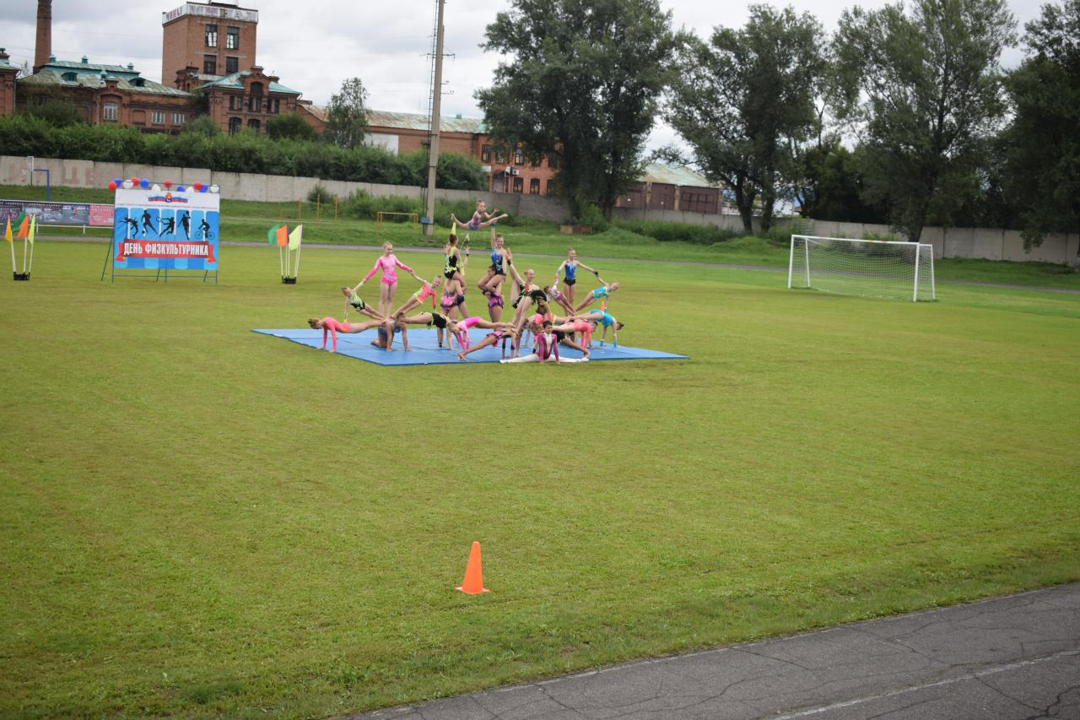
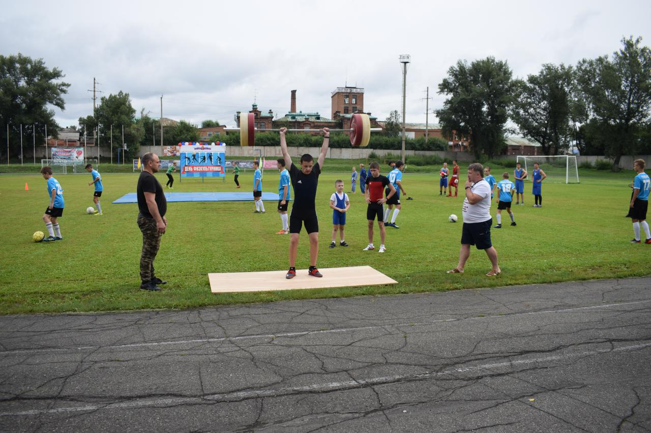
Подпрограмма 3
«Выполнение муниципальных функций в установленной форме»
№ п/п | Статус (муниципальная программа, подпрограмма) | Наименование программы, подпрограммы | Расходы (тыс. руб.), годы
 |  |  | 2020 | 2021 | 2022 | Итого на период
 | Подпрограмма 3 «Выполнение муниципальных функций в установленной форме» |  | 3760,34 | 3133,19 | 3133,19 | 10026,72

Slide 9
Исполнение муниципальной программы на 01.01.2021 год составляет 95,76 %

